Slide 1
Pravijo mu tudi smejoči se pes
je inteligenten, vendar tudi trmast
Zaradi svoje prijazne narave se kot čuvaj ne obnese dobro
Je družinski pes
Ima rad mraz in sneg
Ima snežno belo, dolgo dlako

Slide 2
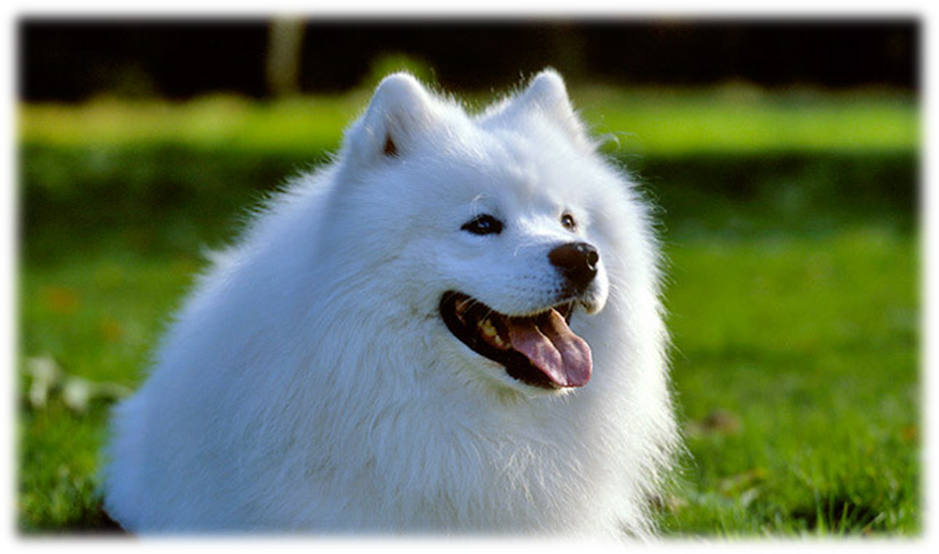
SAMOJED
Barbara

Slide 3
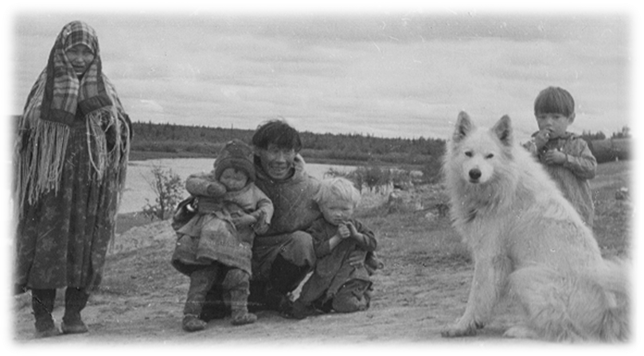
ZGODOVINA
Potomec družine severno evropskih špicev
Ime dobil po sibirskem nomadskem ljudstvu ribičev in lovcev Samojedov
Psi samojedi so jih čuvali, greli, lovili ribe, vlekli sani,…

Slide 4
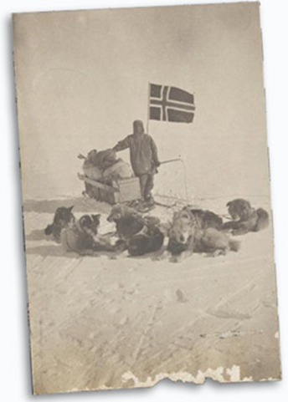
Sodelovali pri raziskovanju Arktike in Antarktike
1889 Robert Scott pripeljal nekaj psov te pasme v Anglijo
Samojed je bil sprva različnih barv (črn, bel in črn ali črn in svetlo rjav)
Proti koncu 19. st. so ga trgovci z krznom začeli uvažati v Evropo in Ameriko

Slide 5
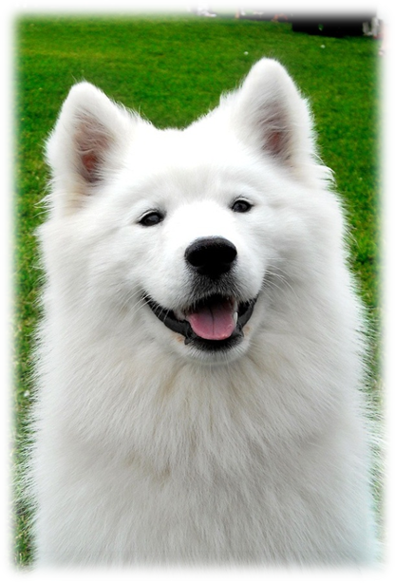
SPLOŠNI VIDEZ
VIŠINA:
Samci: 51-56 cm
Samice: 64-51cm
TEŽA: 20-30 kg
GLAVA: velika, klinasta,
Črn ali rjav smrček
Močne čeljusti
OČI: temne, poševne, globoko vsajene, mandljasto oblikovane
UHLJI: srednje veliki, trikotni, pokončni z zaokroženim vrhom, dobro odlakani

Slide 6
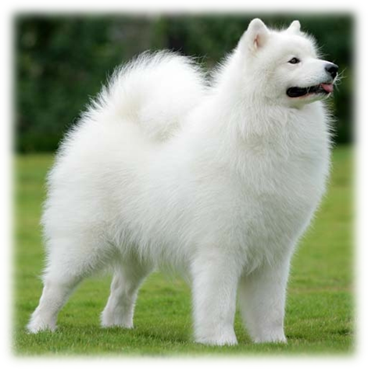
Mišičast hrbet
Močne mišičaste noge
REP: dolg, košat in ukrivljen na hrbet
Dvojna dlaka: podlaka in krovna dlaka
Želena barva je bela lahko pa tudi biskvitna ter smetanasta

Slide 7
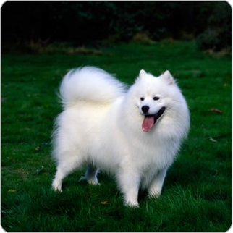
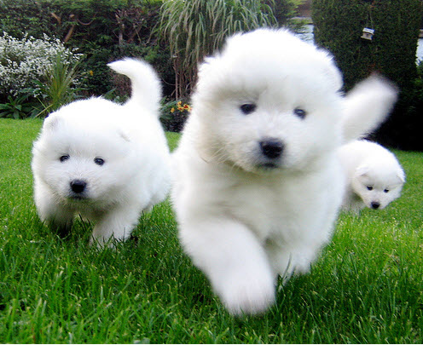
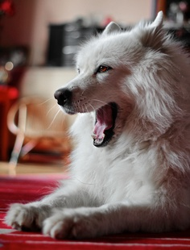
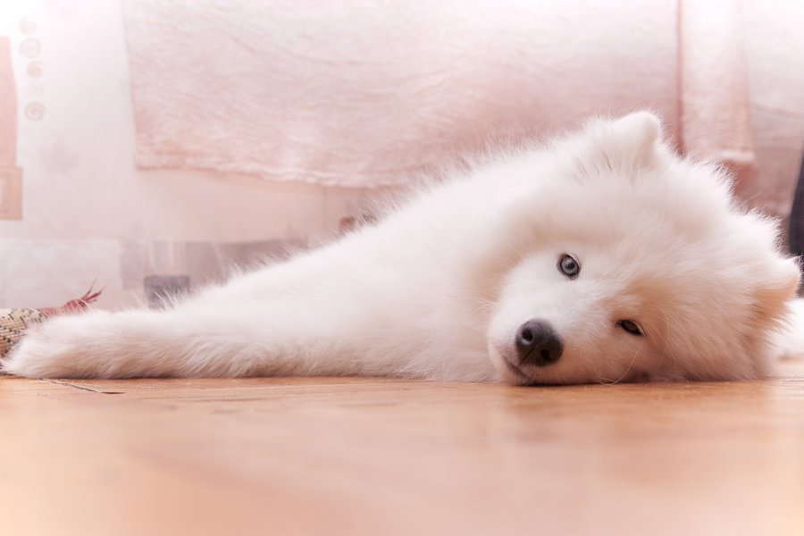

Slide 8
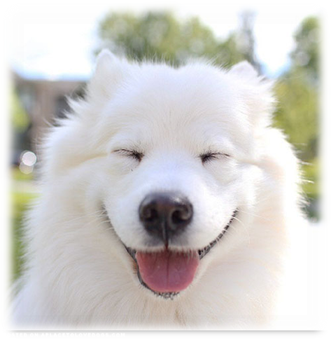
ZNAČAJ
Miren, poslušen, zvest, prijazen, vdan pes
Zaradi prijazne narave ni primeren za čuvaja
Deluje premišljeno in v nobeni situaciji ne reagira panično
Močen delovni pes, dominanten
Samostojen in neodvisen
Trmast
Družinski pes
Samoto težko prenaša
Dobro se razume z otroki in
domačimi živalmi
inteligenten

Slide 9
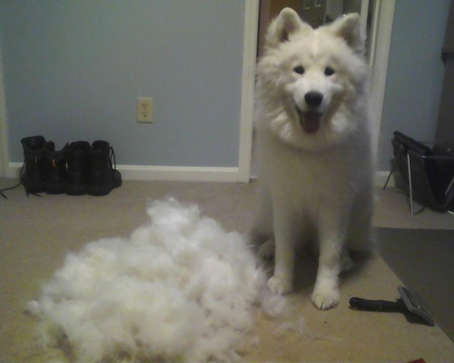
POTREBE in NEGA
Redno krtačenje dlake, še posebej jeseni in spomladi
Dlaka ostane naravno bela tudi če jih ne kopamo
Kopamo po potrebi
Dlake ne strižemo

Slide 10
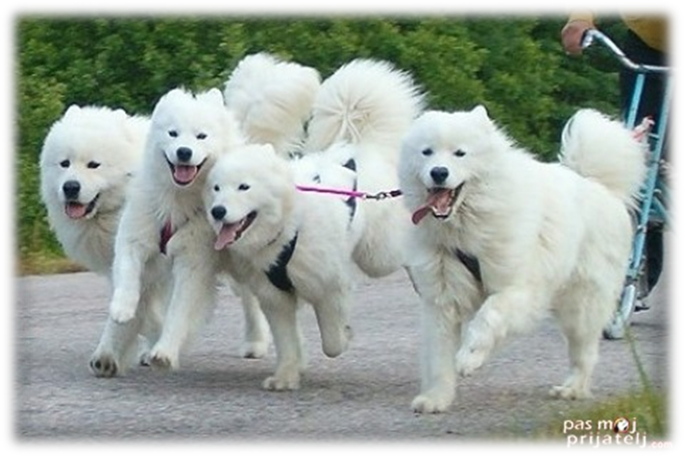
Potrebujejo veliko gibanja
Poleti jim moramo nuditi hladen prostor in svežo hladno vodo
Če si krempljev sami ne pobrusijo to storimo mi

Slide 11
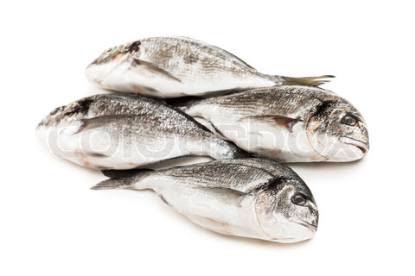
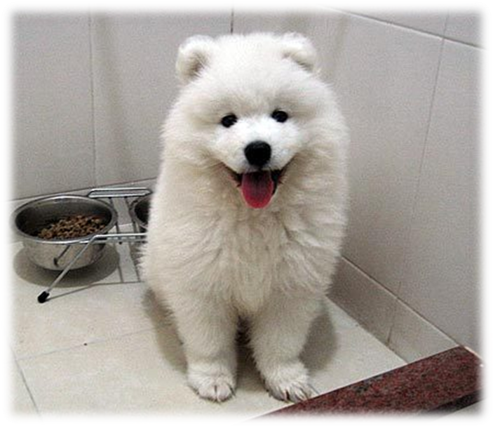
PREHRANA
Idealna:
300g rib
150g kuhanega riža
Zelenjava
Zadovoljni z vsem razen s kostmi

Slide 12
ZDRAVJE PASME
Zdravi in odporni psi
Diabetes
Dlaka jih ščiti pred mrazom, vročino, mušicami in komarji
Občasno se pojavlja displazija kolkov in progresivna atrofija mrežnice
Starost: 12 – 15 let
Zelo občutljivi na bolečino

Slide 13
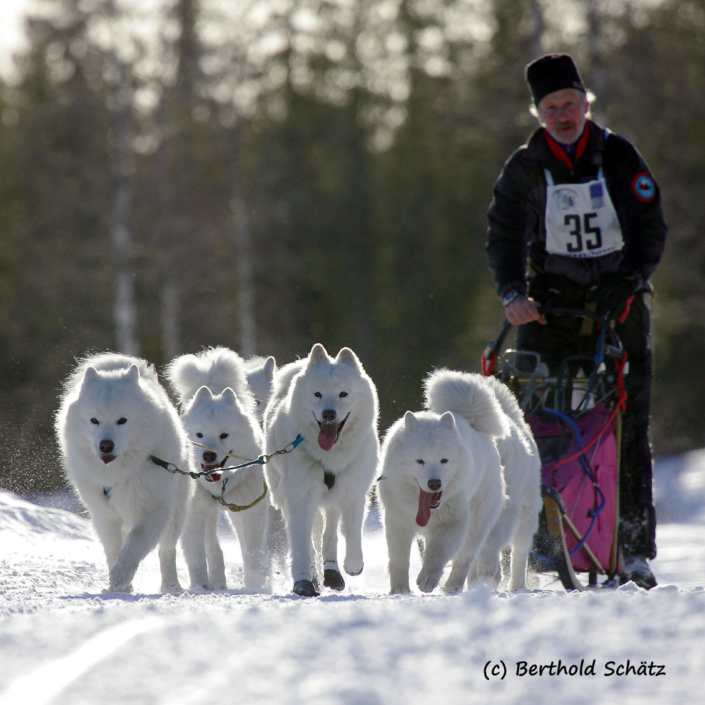
ŠOLANJE SAMOJEDOV
Potrebna potrpežljivost in iznajdljivost lastnika
Hitro izgubijo motivacijo
Lahko jih vprežemo v sani

Slide 14
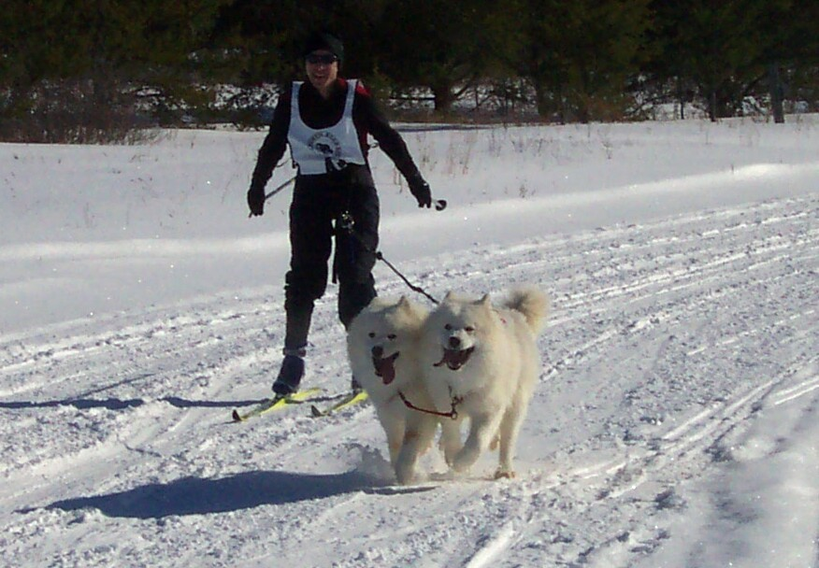
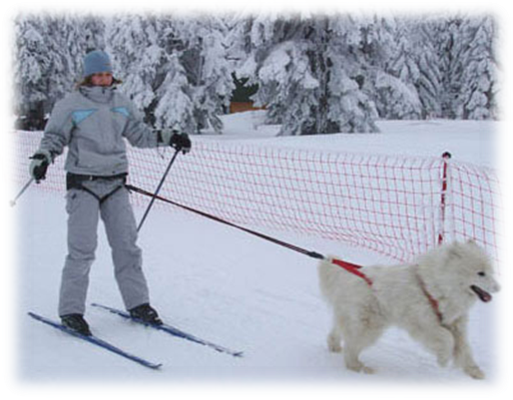
Skyjorging – pes vleče tekača na smučeh

Slide 15
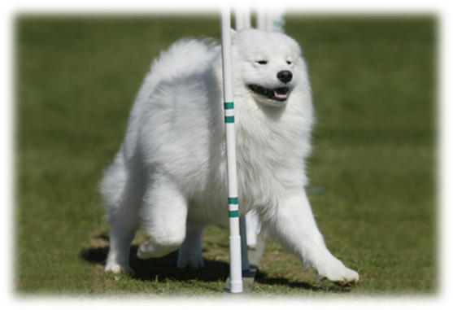
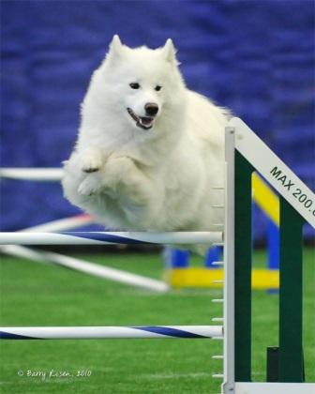
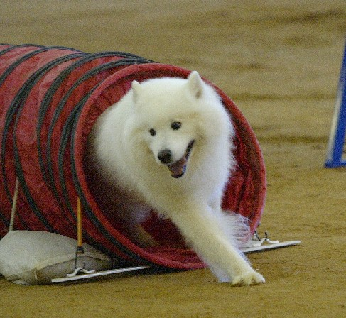
agility

Slide 16
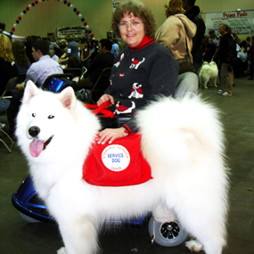
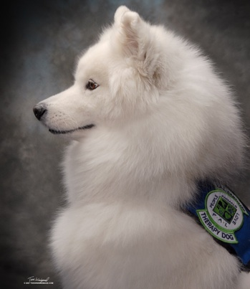
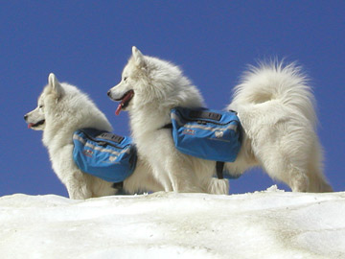
Lahko jih izšolamo v reševalne in terapevtske pse

Slide 17
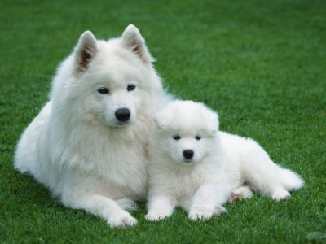
HVALA!!!

